Slide 1






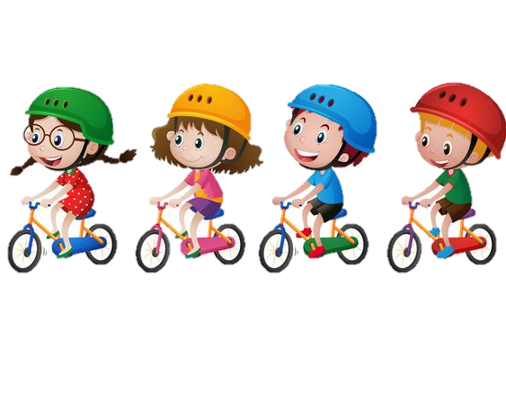


Chào mừng các con đến với tiết học

Slide 2




Slide 3











Học tiếp
Notes:
Cách chơi: Bấm vào số câu hỏi, trả lời xong bấm vào hộp quà góc màn hình để quay lại slide, bấm vào hộp quà phía dưới để mở quà tặng

Slide 4

1. Nêu tên từng bộ phận của đèn học
6 bộ phận chính, bóng đèn, thân đèn, chụp đèn, đế đèn, công tắc, dây nguồn.

Slide 5
2. Công tắc đèn học có tác dụng gì?
Đáp án: Bật và tắt đèn

Slide 6
3. Dây nguồn đèn học có tác dụng gì?
Nối đèn học với
nguồn điện

Slide 7
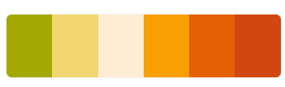



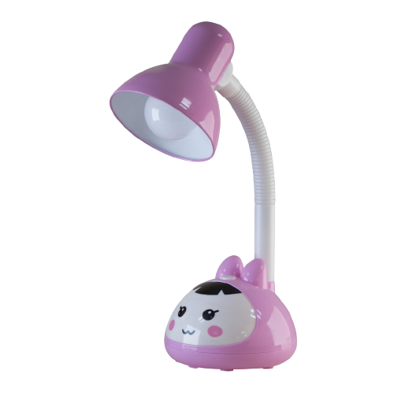

Slide 8


Nêu được tác dụng và cách sử dụng được đèn học.
Xác định vị trí đặt đèn, bật tắt, điều chỉnh được độ sáng của đèn học.
Nhận biết và phòng tránh được những tình huống mất an toàn khi sử dụng đèn học

Slide 9


Slide 10

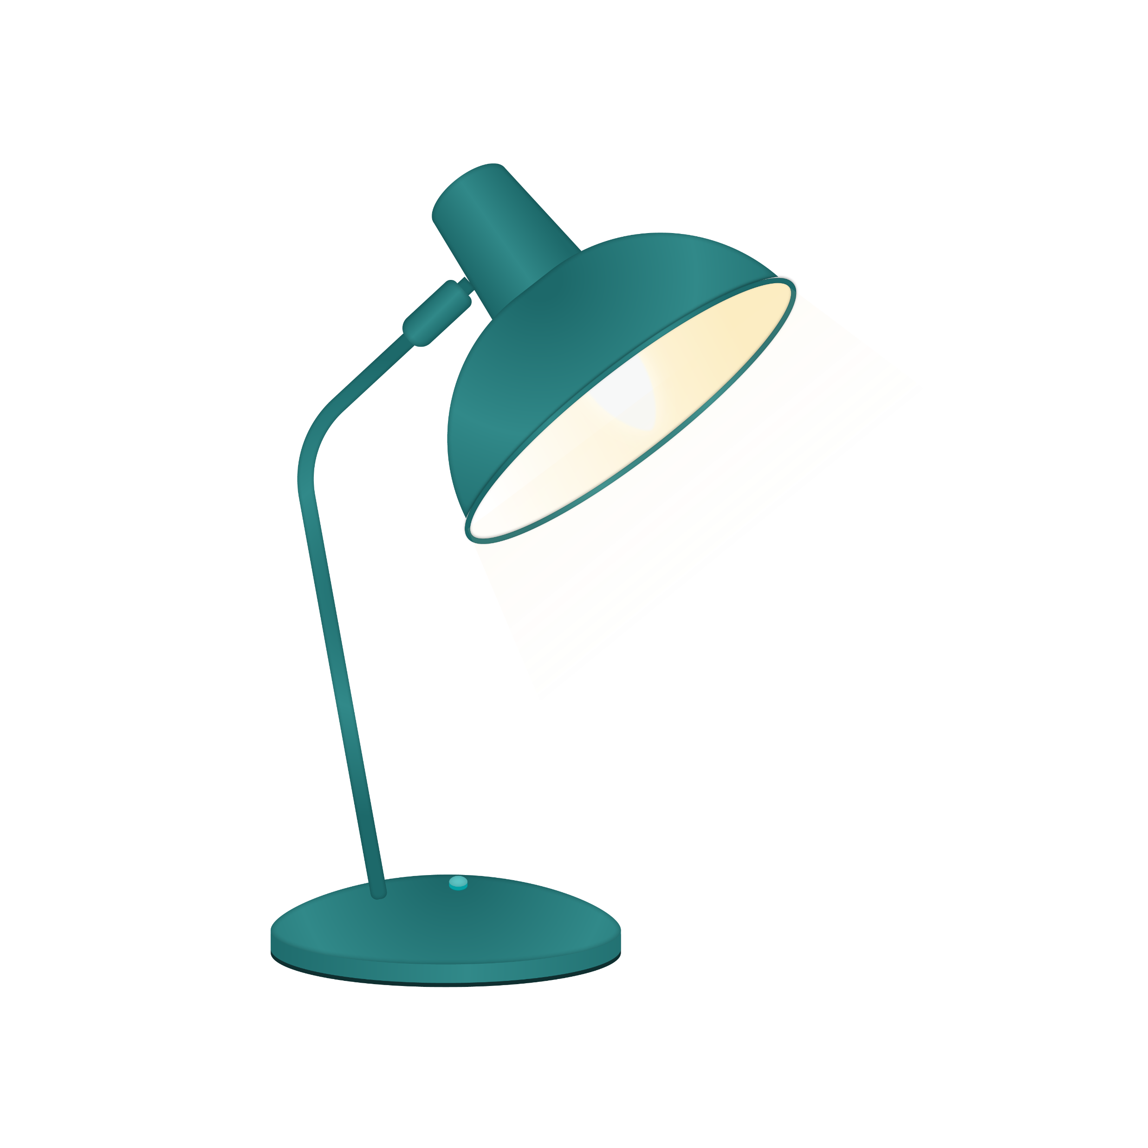
1. Tìm hiểu sử dụng đèn học đúng cách

Slide 11
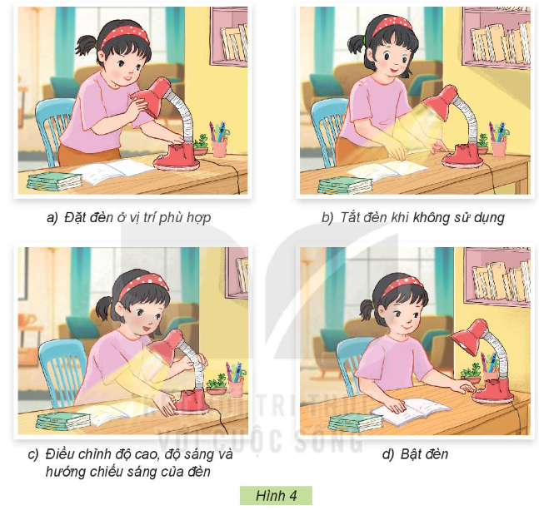

1. Em cùng bạn thảo luận và sắp xếp các bước trong Hình 4 theo thứ tự hợp lý khi sử dụng đèn học

Slide 12



Slide 13
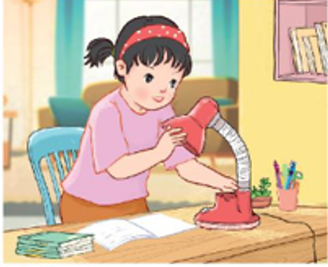
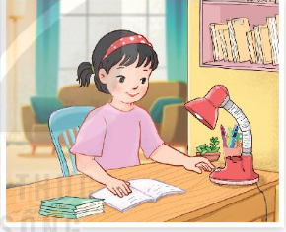
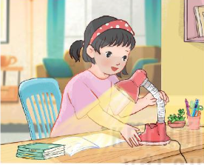
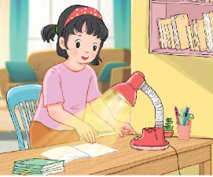
Bước 1: Đặt đèn ở vị trí phù hợp
Bước 2: Bật đèn
Bước 3: điều chỉnh độ cao độ chiếu sáng của đèn
Bước 4: Tắt đèn

Slide 14
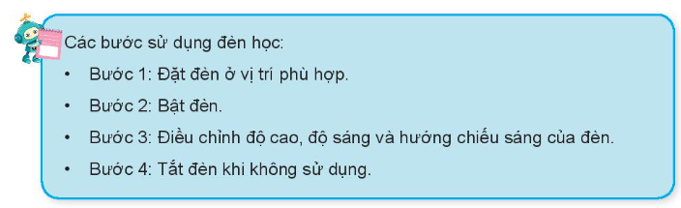

Em cùng bạn thực hành các bước sử dụng đèn học.

Slide 15
2. Tìm hiểu sử dụng đèn học an toàn

Slide 16
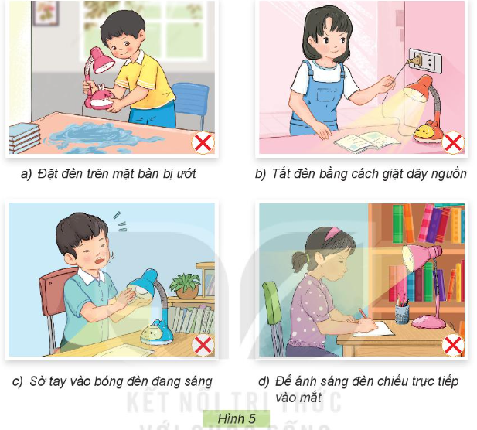

2. Quan sát hình năm và nêu tại sao trong cách sử dụng đèn học của hình 5 là mất an toàn
Thảo luận nhóm 4

Slide 17











Slide 18
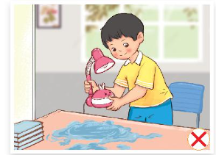
a
Đặt đèn trên bàn ướt dễ bị giật điện do nước truyền điện, gây nguy hiểm.
Đặt đèn trên bàn bị ướt

Slide 19
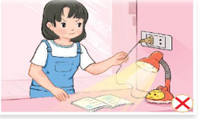
b
Tắt đèn bằng cách giật dây nguồn sẽ làm hỏng dây, hở điện, dễ bị điện giật.
Tắt đèn bằng cách giật dây nguồn

Slide 20
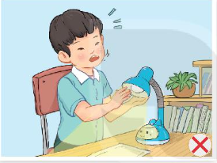
c
Sờ tay vào bóng đèn đang sáng dễ bị bỏng tay hoặc dò rỉ điện gây bị điện giật nguy hiểm
Sờ tay vào bóng đèn đang sáng

Slide 21
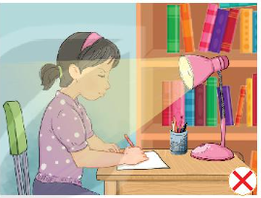
d
Để ánh sáng chiếu trực tiếp vào mắt gây chói mắt lâu dài ảnh hưởng thị lực, hại mắt.
Để ánh sáng chiếu trực tiếp vào mắt

Slide 22
Các em cần nhớ:
Tránh chiếu qua sáng, dọi ánh sáng vào mắt hại mắt.
Tránh tắt bật liên tục làm hại hỏng đèn, có thể bị điện giật nguy hiểm nếu hở điện.

Slide 23
Để sử dụng đèn học an toàn cần lưu ý điều gì?

Slide 24
Để sử dụng đèn học an toàn, các em cần lưu ý:
1
Đặt ở vị trí khô ráo- an toàn điện, phía tay trái người ngồi - không bị bóng tay người viết che mất chữ viết
2
Điều chỉnh độ cao và hướng chiếu sáng của đèn phù hợp - không cao hay thấp quá
3
Tắt đèn khi không sử dụng
4
Không sờ tay vào bóng đèn khi đang sử dụng hay vừa sử dụng xong để tránh bị bỏng

Slide 25

Cần đảm bảo tuyệt đối về an toàn khi sử dụng đèn học
Khi ánh sáng của đèn học nhấp nháy hoặc không còn sáng rõ cần báo cho người lớn để sửa chữa, thay thế để đảm bảo an toàn
Đồ thay thế hỏng hóc cần được đúng trong túi bóng ghi lưu ý nguy hiểm và phân loại bỏ thùng rác.

Slide 26
3. Thực hành sử dụng đèn học an toàn

Slide 28


Slide 29
Chia sẻ với bạn về hình dáng, màu sắc chiếc đèn học mình yêu thích
Chia sẻ cách sử dụng đèn học đúng cách và an toàn

Slide 30
Nêu được tác dụng và cách sử dụng được đèn học.
Xác định vị trí đặt đèn, bật tắt, điều chỉnh được độ sáng của đèn học.
Nhận biết và phòng tránh được những tình huống mất an toàn khi sử dụng đèn học

Slide 31

Hoạt động tiếp nối
1. Về nhà thực hành sử dụng đèn học đúng cách và an toàn.
2. Chuẩn bị bài sau: Sử dụng quạt điện.

Slide 32
Tạm biệt
và hẹn gặp lại!

